Slide 1
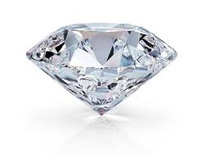
Семинар 11 по ООП
Множествено наследяване, Диамантен проблем,
Чисто виртуални функции, Абстрактни класове

Slide 2
Множествено наследяване
Както споменахме C++ предоставя възможност за множествено наследяване.
Това е когато един клас наследява 2 или повече други
Конструкторите на класовете се викат в реда на наследяването.
Не се препоръчва, но на контролно ще бъдете force-нати да го използвате

Slide 3

Пример

Slide 4
Диамантен проблем
Какво ще стане, ако наследим един базов клас в два други и после тези два наследим множествено в трети?
Третият ще получи по две копия на базовия клас.
Като пробваме да достъпим елемент на базовия клас, няма да знаем на кое копие искаме да го извикаме и ще върне грешка.

Slide 5
Пример

Slide 6
Решение
Пак ще използваме добре познатото ни динамично свързване.
Просто трябва двата класа да наследят родителския виртуално.

Slide 7
Пример

Slide 8

Въпроси?

Slide 9
Чисто виртуални функции
Pure virtual (защото просто на английски звучи по-добре)
Виртуална функция, за която не сме предоставили имплементация.
Синтаксис:
virtual <тип> <име>(<аргументи>) = 0
Използва се в базови класове, които само ще използваме за наследяване и за подтипов полиморфизъм.

Slide 10
Абстрактен клас
Клас в който има поне една чисто виртуална функция
Не може да се инстанциира.
Замества interface.
Наследниците на абстрактен клас са абстрактни класове, освен ако не се дадат имплементации на всички чисто виртуални функции

Slide 11
Пример

Slide 12
Въпроси?

Slide 13
Задачи
Да се създаде следната йерархия: Работник - Empoyee, който има име, възраст и номер, Шеф - Boss който е Empoyee и има функция getInfo, която приема работник и му извежда информацията, Работник в склад - StorageEmpoyee – който е Employee и има член данна storage, която описва в кой склад работи, StorageBoss, който е работник в склад и шеф. Нека всички тези да имат функция present, която извежда информация за тях.

Slide 14
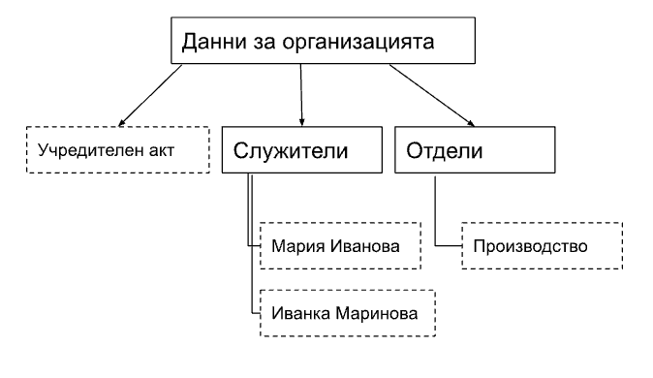
Задача 2 (Контролно 2 миналата година)
Една организация поддържа цялата си информация в документи и папки. Всеки документ има име, а съдържанието му представяме със символен низ. Папките също имат име, като освен това могат да съдържат документи, както и други папки, поставени в тях.
[10 т.]Да се построи подходяща обектно-ориентирана йерархия, съдържаща класовете TextDocument, описващ документ и Folder, описващ папка.
[25 т.]И двата класа да реализарат метод ListContents, който извежда на стандартния изход информация за обекта. За документите това да е тяхното име, а за папките – списък с имената на всички съдържащи се в тях документи, включително документите, съдържащи се във вложените им папки.
[25 т.]Освен ListContents, Folder да реализира операция add за добавяне на нов документ или папка.
[25 т.]Да се реализират само необходимите конструктори, деструктори и оператори, включително виртуален конструктор за копиране, ако се налага.
[10 т.]Да се построи в паметта следната папка, където елементите с пунктирани линии са текстови документи, а елементите с непрекъснати линии – вложени папки.
[5 т.]За така построената папка да се изведе на екрана списък от всичките съдържащи се документи (редът няма значение):
Учредителен акт
Мария Иванова
Иванка Маринова
Производство

